Slide 1
Условия и механизмы ПЕРЕХОДА системы образования к индивидуализации/персонификации
Виртуальная гостиная
Т.Б. Князева, к.п.н., доцент
федеральный эксперт МТА
методолог ОДИ-форматов образования

Slide 2
ПЕРЕХОД
1.Самоопределение на переходе – да/нет/не знаю
2. Да – Как? Зачем? (Рефлексия)
3. Проект, замысел

Slide 3
…некоторые «вводные»…

Slide 4
Система позиций, ролей и статусов есть система разделения труда (точней, один из «ракурсов» СРТ)
Процесс позиционирования - естественно-исторический процесс складывания системы позиций (СРТ)
Ранняя фаза позиционирования – фаза движений от старой СРТ к новой СРТ

Slide 5
Фазы жизни СРТ
старая СРТ
новая СРТ
новых позиций еще нет
позиции складываются и институционально закрепляются
«детство»
«зрелость»
«старость»

Slide 6
Стадии позиционирования.
Пункты самоопределения

Slide 7
1. сказать миру «нет»
uomo nuovo
сказать миру «нет»
плебс
сказать вещи «да»

Slide 8
uomo nuovo
(«незаурядность»)
2. сказать себе «да»
плебс
(«заурядность»)

Slide 9
2. сказать себе «да»
«Так как человеческий ум, благородное подобие бога, участвует, насколько может, в плодородии творящей природы, то он из себя как образа всемогущей формы развертывает творения рассудка наподобие действительных вещей. Как божественный ум является формой реального мира, так человеческий ум — формой мира предположений… В самом деле, человек есть бог, только не абсолютно, раз он человек; он — человеческий бог»
Николай Кузанский (1401–1464) «De conjecturis»

Slide 10
3. говорить вещам «да?»
искать новое значение для вещей старого мира
отказать ей в ценности или придать ценность?
отказать в месте или найти место?
многовариантность ответов
искусства, как места пересборки

Slide 11
3. говорить вещам «да?»
платформа
пересборки
старая СРТ
новая СРТ

Slide 12
4. Расщепление на позиции
Позиции становятся не поодиночке, а «пачками». Задним числом, уже зная какие позиции сложились, мы можем приписать фигуре конкретного uomo nuovo пакет позиций. Но пока они живут на человеке (или группе?), эти позиции «слеплены». Исторически, такие позиции возникали путем отщепления или расщепления.

Slide 13
3. otium et negotium
«Лекция с философской точки зрения интересная, но я живу в реальном мире
и мне надо создавать университет будущего»
otium – жизнь подлинная, жизнь в идеальном мире
negotium – кажимость жизни, часть подлинной жизни, которая жертвуется старому «реальному» миру, поскольку только в нем есть поддерживающие жизнь инфраструктуры
между otium и negotium должна быть граница

Slide 14
3. Замысел и реализация
Все, о чем думали, говорили и что делали uomo nuovo Возрождения – замысел, а реализация этого замысла растянулась на века.
Замысел Возрождения реализован. Все свободны.

Slide 15
Выводы из вводных…)

Slide 16
1
самоопределение механизм позиционирования
по мере складывания СРТ необходимость в самоопределении исчезает, а акты самоопределения начинают восприниматься как анормальное поведение
там где есть онтологическая безопасность, там нет самоопределения (и наоборот)

Slide 17
2
наша ситуация – ситуация перехода
вопрос самоопределения сегодня не вопрос определения себя в существующей позиции, а вопрос порождения новых позиций
через последовательное или, возможно, параллельное прохождение названных выше пунктов самоопределения

Slide 18
2
старая СРТ
новая СРТ
новых позиций еще нет
позиции складываются и институционально закрепляются
«детство»
«зрелость»
«старость»

Slide 19
Наши действия
и найти ей место
сказать вещи «да»

Slide 20
Условия и механизмы перехода к индивидуализации/персонификации
Площадки складывания
1. Тексты – прогнозы Atlas (1).pdf
2.Профессионально-общественные сообщества (МТА https://thetutor.ru/ – практики, ПС, ФГОС настоящий, ФГОС 4.0) письмо по ФГОС.docx
Перс-ция и инд-ция ( Правление МТА).ppt
Площадки складывания ОДИ, проектной Де

Slide 21
НОРМИРОВАНИЕ НОВОЙ Де
ЗАКОН РФ «Об Образовании»
ФГОС, ФГОС ОВЗ
ПС «Специалист в области воспитания»
НП «Развитие образования»
Сетевая образовательная программа

Slide 22
ЗАКОНЫ и СТАНДАРТЫ
Федеральный закон РФ от 29 декабря 2012 г. №273-ФЗ "Об образовании в Российской Федерации«.
Альтернативные формы получения образования:
ШКОЛА
СЕМЬЯ (семейное образование)
САМООБРАЗОВАНИЕ (10-11 классы)
Пункты ФГОС про индивидуализацию-140819.pptx
ОВЗ ИОМ.pptx

Slide 23
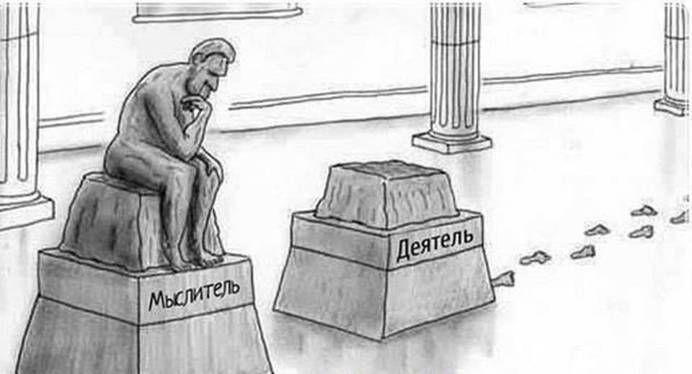
К вопросу Самоопределения))

Slide 24
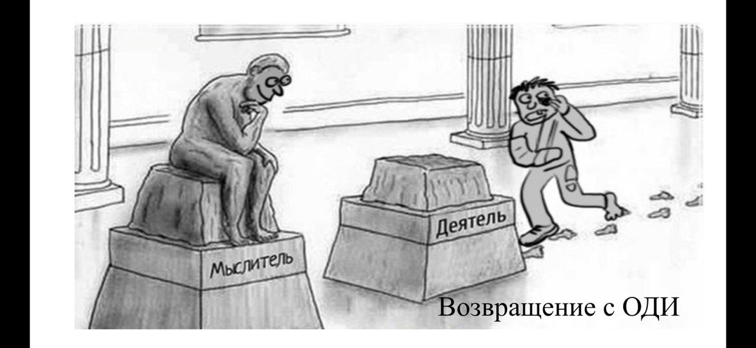
После ОДИ

